Slide 1
Luyện từ và câu
Tiết 17: Ôn về từ chỉ đặc điểm.
Ôn tập câu Ai thế nào ? Dấu phẩy
Bài tập 1: Hãy tìm những từ ngữ thích hợp để nói về đặc điểm của nhân vật trong các bài tập đọc mới học:
a- Chú bé Mến trong truyện Đôi bạn.
b- Anh Đom Đóm trong bài thơ cùng tên.
c- Anh Mồ Côi (hoặc người chủ quán) trong truyện Mồ Côi xử kiện.

Slide 2
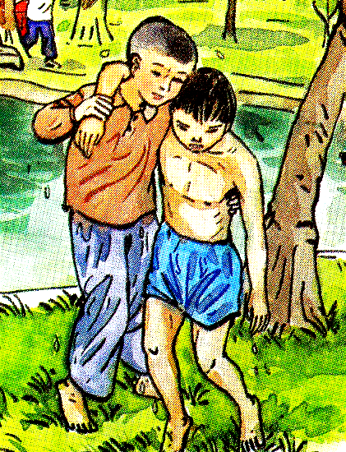
Mến

Slide 3
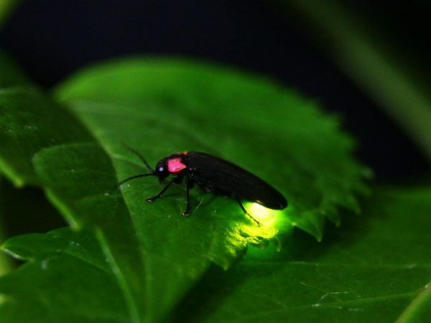
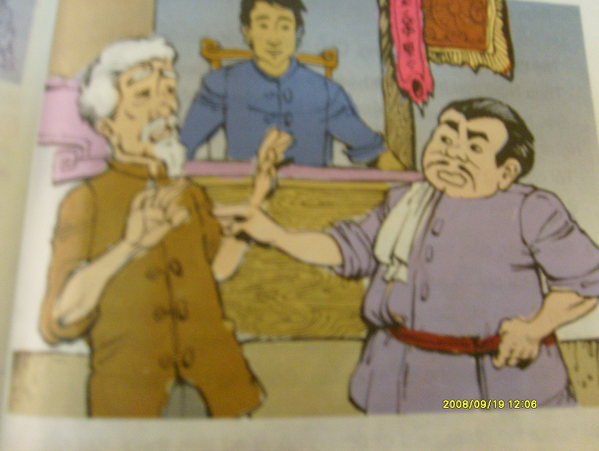
Mồ Côi
Đom Đóm
Chủ quán

Slide 4
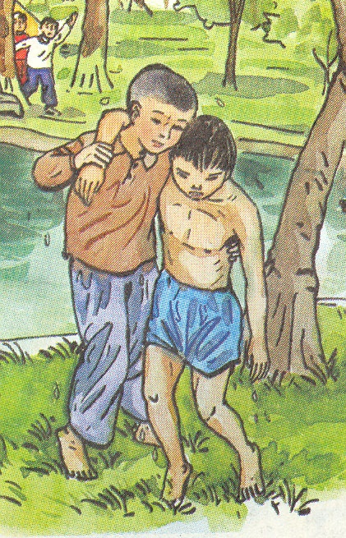

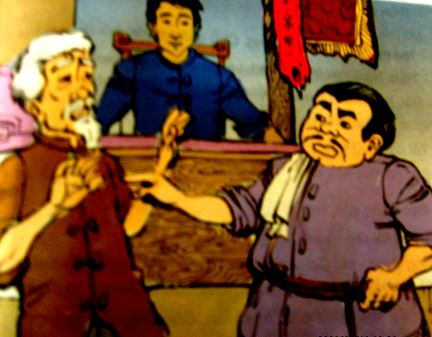
Bài 1: Hãy tìm những từ ngữ thích hợp để nói về đặc điểm của nhân vật trong các bài tập đọc mới học.
Đom Đóm
Mến
Mồ Côi
Chủ quán

Slide 5
Ôn về từ chỉ đặc điểm. Ôn tập câu Ai thế nào ? Dấu phẩy
Nhân vật | Đặc điểm nhân vật
a) Mến
b) Đom Đóm
c) Anh Mồ Côi - Chủ quán
dũng cảm, nhanh nhẹn, không ngần ngại cứu người, sẵn sàng cứu người, tốt bụng, biết sống vì người khác, biết hi sinh,…
cần cù, chuyên cần, chăm chỉ, tốt bụng, có trách nhiệm, …
thông minh, tài trí, công minh, biết bảo vệ lẽ phải, biết giúp đỡ người bị oan, …
tham lam, dối trá, gian trá, xấu xa, vu oan cho người khác,…

Slide 6
Ôn về từ chỉ đặc điểm. Ôn tập câu Ai thế nào ? Dấu phẩy
Bài 2: Đặt câu theo mẫu Ai thế nào? để miêu tả:
a) Một bác nông dân.
b) Một bông hoa trong vườn.
c) Một buổi sớm mùa đông.
M: Buổi sớm hôm nay lạnh cóng tay.

Slide 7
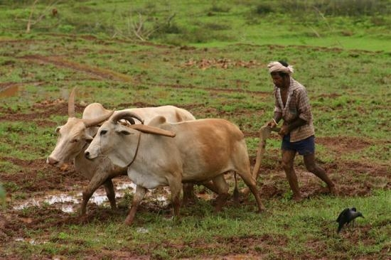
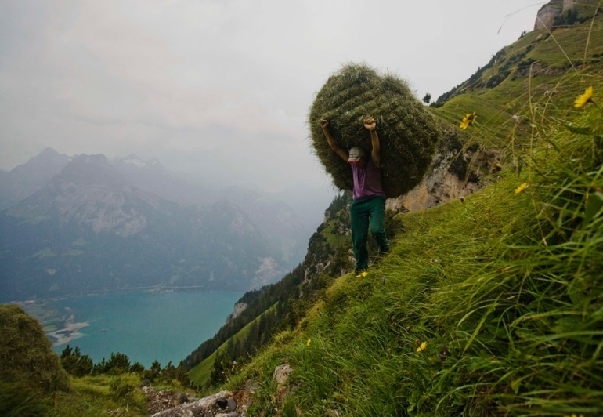
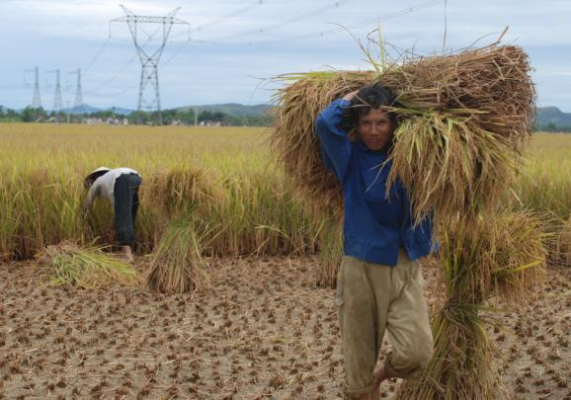
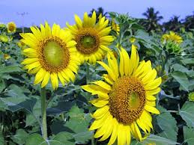


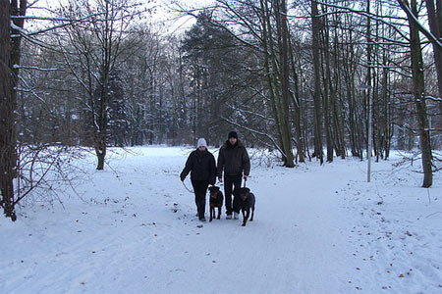
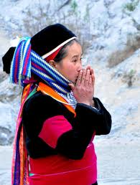
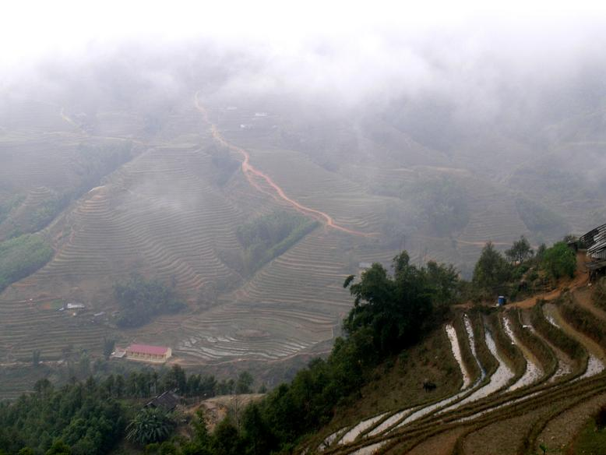

Slide 8
Luyện từ và câu
Tiết 17: Ôn về từ chỉ đặc điểm.
Ôn tập câu Ai thế nào ? Dấu phẩy
Bài 2: Đặt câu theo mẫu Ai thế nào? để miêu tả:
a) Một bác nông dân.
b) Một bông hoa trong vườn.
c) Một buổi sớm mùa đông.
M: Buổi sớm hôm nay lạnh cóng tay.

Slide 9
Luyện từ và câu
Tiết 17 : Ôn về từ chỉ đặc điểm.
Ôn tập câu Ai thế nào ? Dấu phẩy
Bài 3: Em có thể đặt dấu phẩy vào chỗ nào trong mỗi câu sau?
a) Ếch con ngoan ngoãn chăm chỉ và thông minh.
b) Nắng cuối thu vàng ong dù giữa trưa cũng chỉ dìu dịu.
,
,

Slide 10

Luyện từ và câu
Ôn về từ chỉ đặc điểm. Ôn tập câu Ai thế nào ? Dấu phẩy
Trong các nhóm từ ngữ sau nhóm nào chỉ đặc điểm của người ?
A
tinh khôn, vuông vắn, trong sáng,...
B
ngây thơ, cẩn thận, dịu dàng,...
C
nóng nực, chật chội, rộng thênh thang,...

Slide 11
Thứ năm ngày 15 tháng 12 năm 2012
Luyện từ và câu
Ôn về từ chỉ đặc điểm. Ôn tập câu Ai thế nào? Dấu phẩy.
Trong
các câu
bên câu nào là câu Ai thế nào?
A
Mùa xuân là tết trồng cây.
B
Mùa xuân đang đến mọi nhà.
C
Màu xuân rực rỡ muôn màu.

Slide 12
Luyện từ và câu
Ôn về từ chỉ đặc điểm. Ôn tập câu Ai thế nào? Dấu phẩy.
Trong các câu sau câu nào đặt đúng dấu phẩy
A
Lan chăm chỉ, khéo tay, lại học giỏi.
3
B
Lan chăm chỉ, khéo tay lại, học giỏi.
C
Lan chăm chỉ, khéo tay lại học giỏi.

Slide 13





Chúc các em học giỏi, chăm ngoan.

